Slide 1
КОДЕКС БЕЗПЕЧНОГО ОСВІТНЬОГО СЕРЕДОВИЩА
Старокодацької гімназії

Slide 2


Slide 3


Slide 4
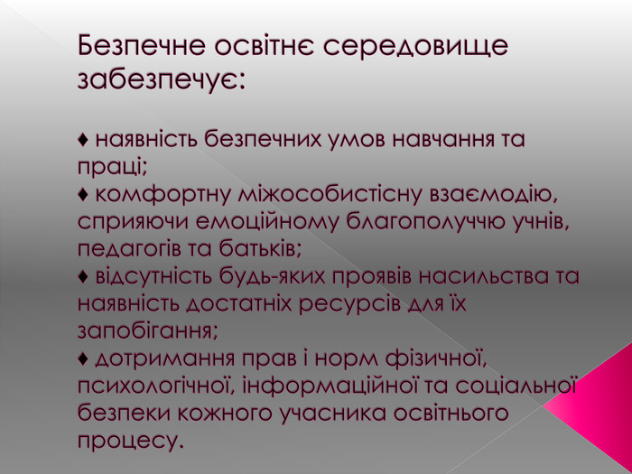

Slide 5


Slide 6
Розділи КБОС
1.Вступ
Головний принцип – діяти в інтересах дитини
2.Визначення термінів:
Працівник закладу,
дитина,
насильство
3.Основні завдання кодексу:
Поняття “булінгу”, його види
Система узгоджених поглядів педагогів, здобувачів освіти, батьків
Умови організації безпечного середовища
Алгоритм реагування та протидії булінгу
Конкретні рекомендації учасникам освітнього процесу щодо організації безпечного середовища

Slide 7
7.Алгоритм щодо попередження булінгу
Зустрічі, круглі столи, гуртки, інформаційні куточки, збори, заняття, педагогічний консиліум
5.Булінг:
- Вербальний - Соціальний
- Фізичний - Кіберзалякування
Ознаки, відповідальність
4.ВИЗНАЧЕННЯ ЧИННИКІВ РИЗИКУ НАСИЛЬСТВА ПРОТИ ДИТИНИ ТА РЕАГУВАННЯ НА НИХ
План допомоги дитині
6.Про порядок реагування на випадки булінгу (цькування)
Загальні питання, подання заяви, відповідальна особа, комісія з розгляду випадків булінгу, терміни подання та розгляду заяв, реагування на доведені випадки булінгу, відповідальність

Slide 8
8.ПРИНЦИПИ ЗАХИСТУ ОСОБИСТИХ ДАНИХ ДИТИНИ
1. Принципи захисту зображень
2. Принципи доступу дітей до мережі інтернет
10.Моніторинг КБОС
11.Заключні положення
Чинний у день оприлюднення
Доступність (розміщення на сайті закладу)
9.Контроль за реалізацією
Відповідальна особа – директор
Група реагування

Slide 9
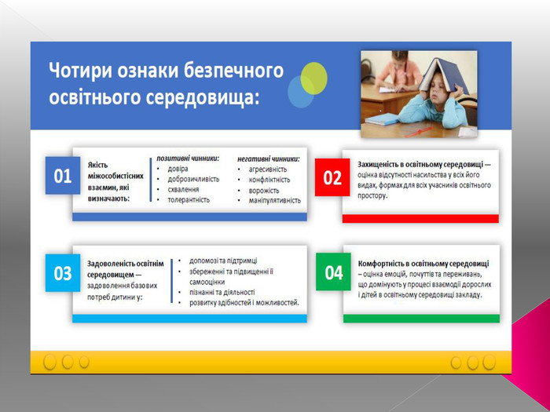

Slide 10





ОСНОВНІ МЕХАНІЗМИ РОЗВИТКУ БУЛІНГУ:
СТРАХ
ЗАЗДРОЩІ ТА КОНКУРЕНЦІЯ
БАЖАННЯ ПІДПОРЯДКОВУВАТИ ВЛАСНІЙ ВОЛІ
БАЖАННЯ ВИТІСНИТИ КОГОСЬ ІЗ ГРУПИ
БАЖАННЯ ПРИНИЗИТИ ІНШОГО

Slide 11
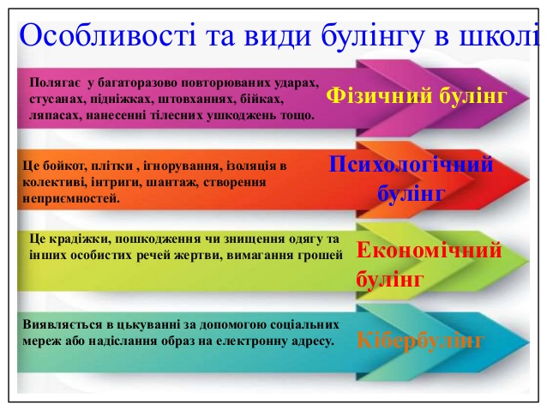

Slide 12
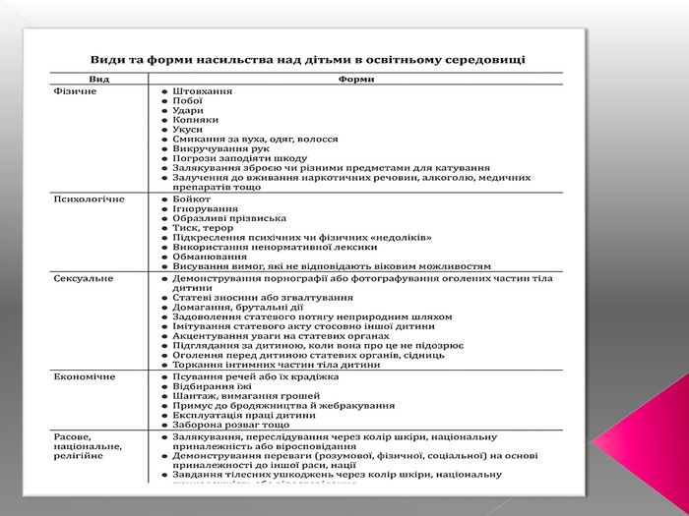

Slide 13
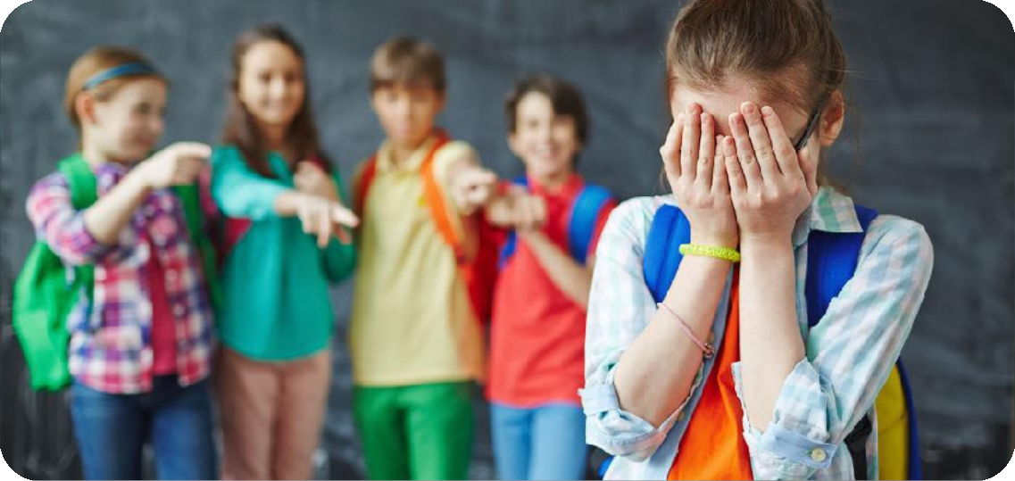
ОЗНАКИ ЗА ЯКИМИ МОЖНА РОЗПІЗНАТИ БУЛІНГ:
когось затискають в кутку приміщення ;
коли дорослий підходить до групки дітей вони, замовкають, розбігаються, різко змінюють діяльність
( можуть обійняти «жертву», начебто все в порядку);
один з учнів не обирається іншими ( в ізоляції);
весь клас сміється над одним і тим же учнем;
прізвиська дуже образливі;
по обличчю одного з учнів: блідий, червоний, в сльозах, наляканий, ознаки
насильства на тілі;
молодші школярі бояться зайти в туалет;
школярі після уроків не розходяться, когось чекають біля школи .

Slide 14
НАСЛІДКИ ДЛЯ ЖЕРТВИ БУЛІНГУ В ШКОЛІ
Розлади психіки. Навіть один випадок булінгу залишає глибокий емоційний шрам, що вимагає спеціальної роботи психолога.
Труднощі у взаєминах. У більшості випадків залишаються самотніми на все життя. Більше спілкуються в соціальних мережах, ніж в
реальному світі.
Хвороби. Близьким результатом булінгу дуже
часто бувають фізичні нездужання. Можливі розлади сну і переростання травми в
психосоматику.

Slide 15
МЕТОДИ ПРИПИНЕННЯ БУЛІНГУ В ШКОЛІ
Розмова з дітьми молодшого шкільного віку, осуд. До 12 років
проблему буллінг в школі вирішити простіше, ніж зі старшими дітьми. У цьому віці у здобувачів освіти ще не сформовані моральні принципи, і вони спираються на думку педагога. Педагоги проводять бесіди з усіма
учасниками цькування, показують непривабливість поведінки агресорів і виказують власне негативне ставлення до подій.
Вплив на агресора ззовні. Після 12 років моральні переконання вже сформувалися, і їх буде не так просто змінити. Особистість і авторитет дорослого відходять на другий план, а на перший виходить група
ровесників. Тому діяти доведеться тонко, формуючи громадську думку.
Залучення авторитетного союзника. Розмовляти з класом повинен
авторитетний для дітей педагог або дорослий, тому що тут все залежить від сили переконання і внутрішньої віри в те, що говориться. Інакше все пролетить повз вуха. Діти повинні поважати цю людину, прислухатися до неї.

Slide 16
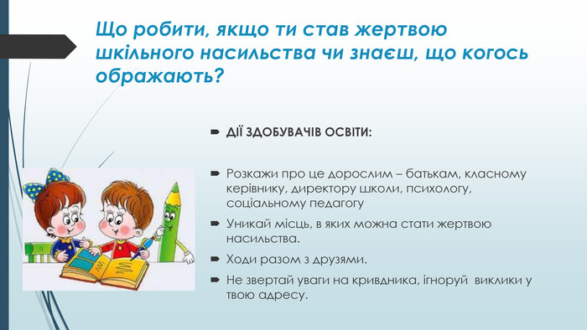

Slide 17
ПЛАН БЕСІДИ З ДІТЬМИ ПОВИНЕН МІСТИТИ ТАКІ КЛЮЧОВІ МОМЕНТИ:
Прямота. Називаємо проблему своїм ім'ям - це цькування,
гноблення. Пояснюємо , що цькування - це проблема класу, а не конкретної людини.
Зміна ролей. Наводимо приклад таким чином, щоб кожен відчув себе на місці жертви. «Уяви собі, що ти заходиш в клас, вітаєшся, а від тебе всі відвертаються, що ти відчуєш?» Пояснюємо , що люди різні, і у кожної людини є особливості, які можуть дратувати інших.
Введення нових правил поведінки і відповідальність. Зміни можуть торкнутися дозвілля у вільний шкільний або позашкільний час.
Допомога фахівця. Запрошуємо психолога, щоб провів спеціальні психологічні ігри, що дають можливість відчути себе на місці жертви і усвідомити неприпустимість булінгу.

Slide 18
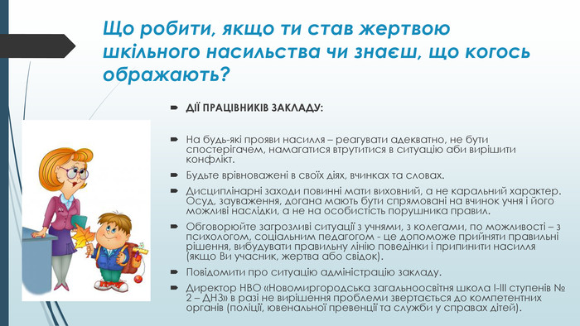
Директор закладу освіти, в разі не вирішення проблеми, звертається до компетентних органів (поліції, ювенальної превенції та служби у справах дітей).

Slide 19
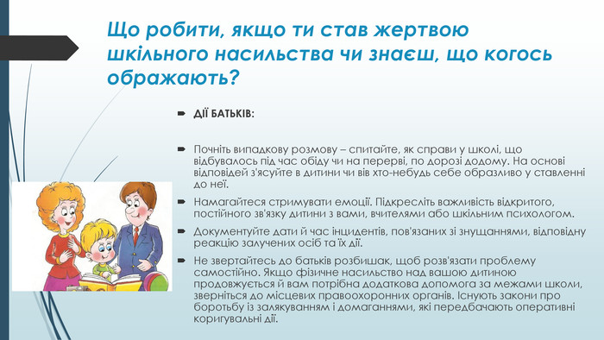

Slide 20
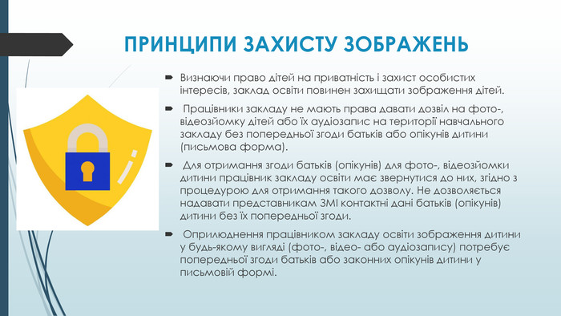

Slide 21
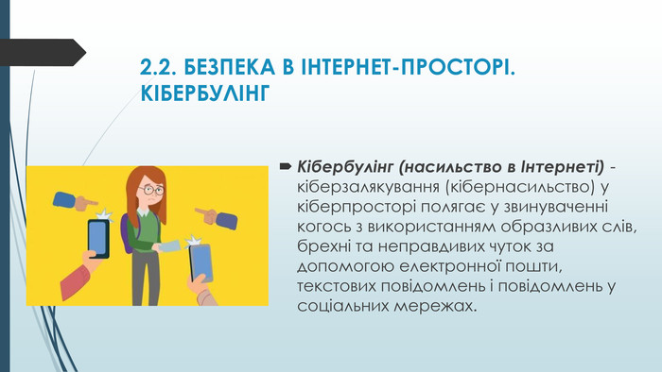

Slide 22
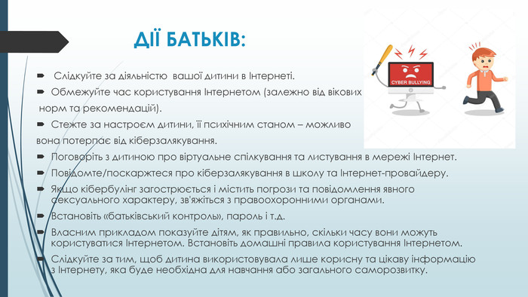

Slide 23

Відповідальність осіб причетних до булінгу (цькування)

Slide 24


Slide 25
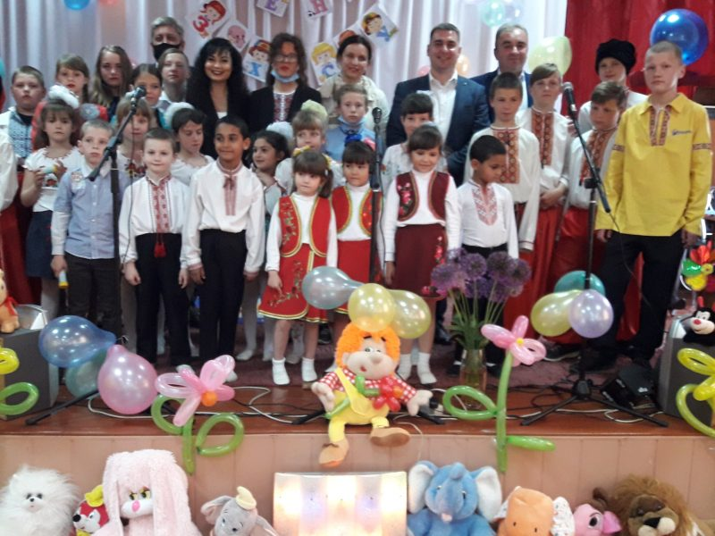
Ми зобов’язані!
Поважати кожну дитину
Вірити в успішність кожної дитини
Бути чесними і визнавати власні помилки
Вміти слухати і дотримуватись конфіденційності
Бути послідовними і справедливими
Підтримувати
Цінувати особисті зусилля дітей

Slide 26


